Slide 1
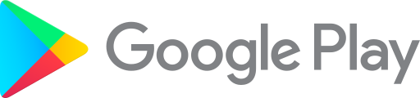
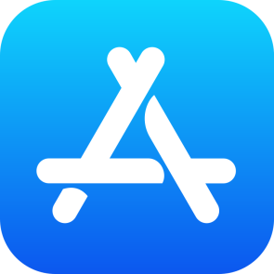
Публикация приложений

Slide 2
Основы
Для публикации мобильного приложения в магазине приложений, необходимо создать специальный аккаунт разработчика в данном магазине. Для двух разных платформ (Android и iOS) необходим разный аккаунт.

Slide 3
Android
1. В случае с платформой Android всё проще и дешевле, на данный момент т.н. аккаунт разработчика стоит 25 $ и эта оплата взимается один раз при регистрации (стандартная регистрация с указанием логина и пароля). Для оплаты необходима карта, желательно VISA/MC, обычно карта привязывается к аккаунту для дальнейших покупок в магазине или покупки дополнительных сервисов google (доступна только безналичная оплата). Аккаунт будет содержать уникальный адрес электронной почты, на которую могут отправлять письма пользователи приложения. Регистрация в магазине приложений андроид Google Play предполагает регистрацию в качестве издателя (организации), название этой организации будет отображаться рядом с названием приложения в магазине. На подтверждение аккаунта может уйти до 48 часов.
Когда аккаунт создан, можно загружать приложение, добавив её описание, рисунки экранных форм и т.д.

Slide 4
iOS
2. Для смартфонов на iOS (iPhone) приложения нужно загружать в магазин App Store. Для этого так же необходимо зарегистриовать ИД разработчика (подписка 99 $ в год), так же необходим компьютер на операционной системе macOS (Apple MacBook, iMac) со средой разработки приложений для айфона Xcode, компьютеры на Windows для загрузки приложения в магазин App Store не подойдут. В остальном механизм загрузки приложений схож с Андроид.

Slide 5
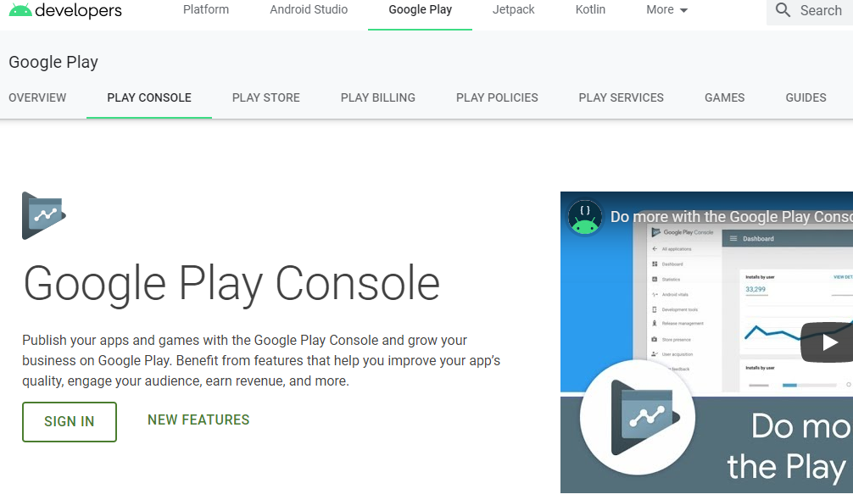
Алгоритм загрузки в Google Play
Консоль разработчика, где вы сможете размещать свои приложения, находится по адресу: https://developer.android.com/distribute/console.

Slide 6
Нажмите кнопку “Новое приложение” в верхнем правом углу консоли.
Выберите язык и задайте название.
В разделе “Описание приложения” расскажите пользователям о вашем приложении в полях “Краткое описание” и “Полное описание”.

Slide 7
Загрузите графические ассеты: скриншоты для смартфона (формат JPEG или 24-битный PNG (без альфа-канала), не менее 320 пикселей, не более 3840 пикселей, соотношение сторон не должно превышать 2:1), скриншоты для планшета (обратите внимание, что именно по скриншотам для сам Google Play определяет, подходит ли ваше приложение для пользователей планшетов или нет, так что если у вас нет скриншотов, то нет и аудитории владельцев планшетов), иконку для магазина (обратите внимание, что, в отличие от App Store, иконка в магазине может быть вообще другой, нежели на самом устройстве), рекламные изображения (большое и маленькое).
Тут же вы можете указать ссылку на рекламное видео в YouTube.

Slide 8
Далее вам надо определить: тип - игру или приложение вы публикуете, категорию, возрастные ограничения (в виде ответов на простые вопросы).
После этого задайте ссылку на свой сайт, введите адрес электронной почты и (необязательный) телефон. Вам еще понадобиться ссылка на политику конфиденциальности, которая стала обязательной.
Обратите внимание: сейчас вы можете делать разные версии страницы для разных языков - до 5 специальных вариантов для разных стран.

Slide 9
Сохраните и переходите к следующему пункту - “Цены и распространение”. Тут вам надо выбрать платное или бесплатное приложение вы публикуете, задать цену и страны, в которых оно доступно. Тут же вам надо выбрать поддержку детской COPPA, поддержку устройств Wear OS, Android TV и Android Auto, вхождение в программу Designed for Families и ряд других, в общем говоря, обязательных опций.
Обратите внимание: если при публикации приложения вы указали, что приложение бесплатное, то его нельзя будет сделать платным. Обратное вполне возможно - платный продукт сделать бесплатным вполне возможно.

Slide 10
В разделе “Версии приложения” напротив раздела “Рабочая версия” нажмите “Настроить” - “Создать выпуск”.
Тут Google Play спросит у вас, сможете ли вы ему передать ключ для подписки ваших приложений. Собственно говоря, ключ все равно сохранится у вас, просто Google сможет более эффективно управлять созданием и распространением новых версий.
Приложения для Android подписываются закрытым ключом. С каждым таким ключом связан открытый сертификат, с помощью которого устройства и сервисы могут убедиться в безопасности приложений и их обновлений. На устройства устанавливаются только те обновления, подпись которых соответствует подписи установленного приложения. Если вы позволите Google управлять ключом подписи приложения, этот процесс станет безопаснее.

Slide 11
После выбора вам уже понадобиться готовый файл приложения - Android App Bundle (расширение AAP) или Android Package (расширение APK). Вы можете найти файл на своем компьютере или просто перетянуть его в это поле из Проводника.
Осталось задать название версии и примечание к выпуску и вы готовы стартовать. Нажмите “Сохранить” и “Просмотреть” и “Опубликовать рабочую версию”.
Если у вас в заполненных формах нет ошибок, то Google Play примет новую версию и начнет распространять ее по своим центрам и она в течение нескольких часов появится у пользователей для загрузки.

Slide 12
ПРЕДВАРИТЕЛЬНАЯ РЕГИСТРАЦИЯ В GOOGLE PLAY
Весной 2019 года для всех разработчиков в Google Play заработала предварительная публикация приложений - вы можете открыть свою страницу для регистрации пользователей еще до готовности продукта. Эта функция позволяет проинформировать и заинтересовать пользователей ещё до публикации приложения или игры в Google Play.
После запуска предварительной регистрации для приложения или игры пользователи смогут посмотреть информацию о вашем продукте и зарегистрироваться на странице приложения или игры в Google Play. После публикации нового приложения или игры все предварительно зарегистрированные пользователи получат push-уведомление от сервиса Google Play с предложением установки.

Slide 13
Как организовать предварительную регистрацию:
Необходимо загрузить APK-файл хотя бы для одного типа версии в Play Console. APK-файл должен содержать манифест с ограничениями поддерживаемых устройств для кампании предварительной регистрации и последующего запуска. Пользователи, соответствующие определенным в APK-файле критериям, смогут пройти предварительную регистрацию (так у вас будет возможность контролировать, кто именно может участвовать в кампании). При необходимости можно изменять критерии во время кампании. Это не затронет уже зарегистрировавшихся пользователей.
Приложение или игру необходимо запустить в течение 90 дней с даты начала предварительной регистрации в определенной стране.
Одновременно у вас может быть не более двух приложений или игр, доступных для предварительной регистрации.

Slide 14
С помощью предварительной регистрации вы сможете увеличить количество установок в первый день и быстро получить отзывы от пользователей для исправления возможных ошибок и сбоев, быстрого улучшения продукта. По данным Google, у игр с предварительной регистрацией установки в 1-ый и 7-ой день были выше, чем у игр без нее, а конверсия в установку была больше на 38%.

